Slide 1
Подготовка работ к участию в конкурсе- выставке декоративно-прикладного искусства «Радуга творчества» 2016
Подготовила учитель технологии
МАОУ Гимназия №2
И.В. Коренная

Slide 2
Итоги участия учителей Балаковского района в областном конкурсе-выставке декоративно-прикладного творчества «Радуга творчества»
43 номинации, учащиеся 1-11 классов, 59 победителей

Slide 3
Итоги выставки работ педагогов Балаковского района
47 работ победителей из 98 представленных, в 23 номинациях

Slide 5
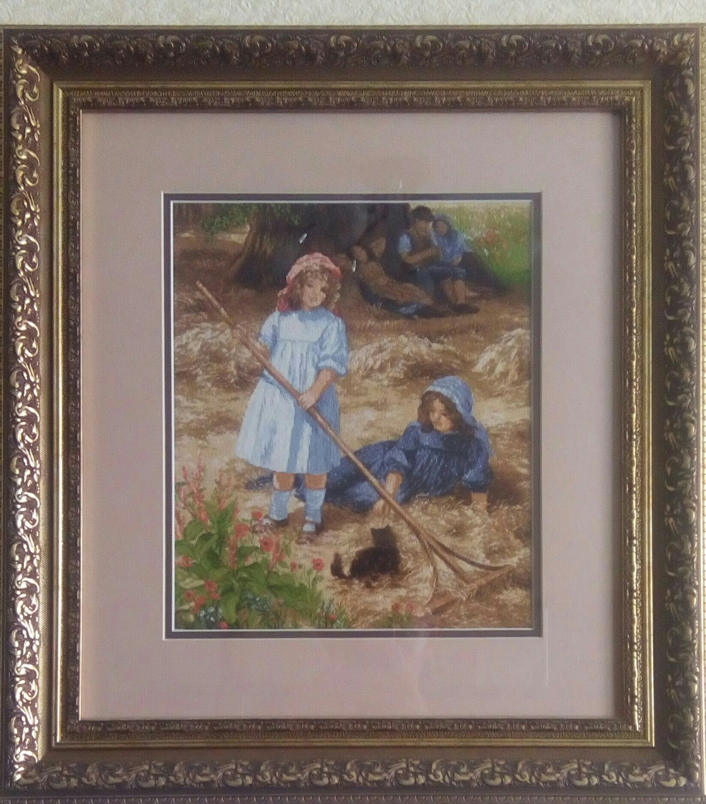
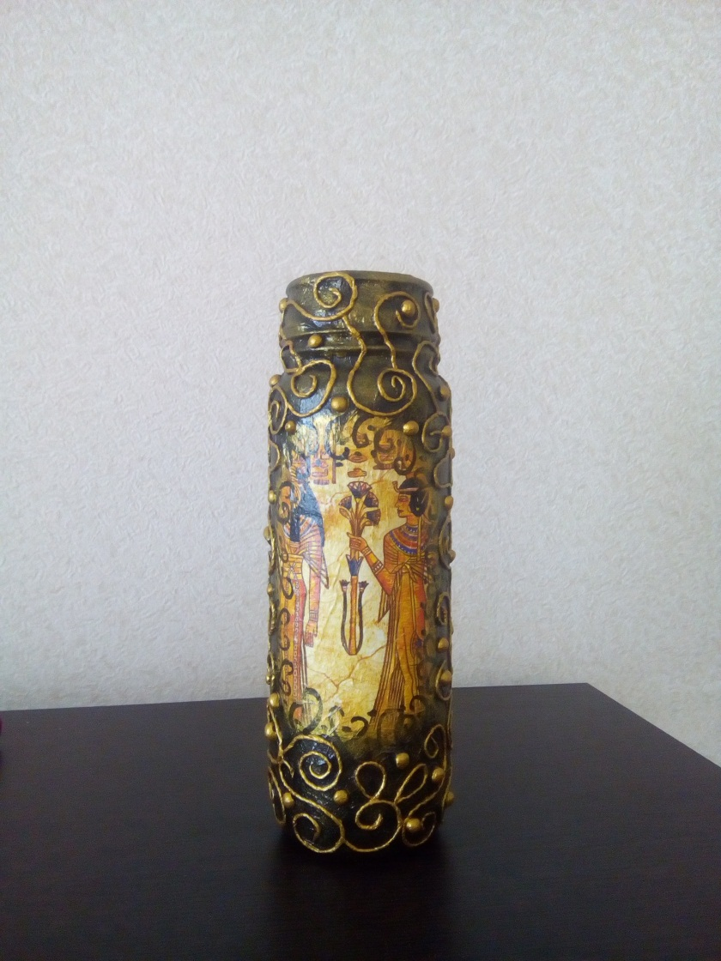

Slide 13
Спасибо за внимание

